Slide 1

定量实验专项突破

Slide 2
实验题分析模型
物质制备分离型
明确题型
性质原理探究型
定量分析型
快速粗读题干
实验目的方法
圈注信息
物质结构性质
（与化学相关的信息）
反应条件等
了解原理
装置功能各步骤分目的

Slide 3
定量分析类实验：考情分析
1.2020全国卷I考了比较简单的探究性实验题，全国卷II还是比较常规的考查有机物的制备，新高考省份出现定量分析的比重比较大，如2020山东新高考和天津新高考考查了滴定的相关操作和计算。
2.有各类实验交叉综合的趋势，之前全国卷比较喜欢考查制备类实验，从2020年全国卷及新高考身份（尤其是新高考）来看，各类实验问题交叉综合，如以制备类或者探究类实验为主体，中间结合定量分析。
3.从命题规律来看2021各类实验交叉综合可能性较大
4.近年来实验题难度都不大，但是得分不高，特别注重答题规范

Slide 4
定量分析题分析模型
质量法
找准待测物质与测定数据的关系
审题断目的
滴定法
气体体积法

Slide 5
例.(2017·课标全国Ⅱ，28)水中溶解氧是水生生物生存不可缺少的条件。某课外小组采用碘量法测定学校周边河水中的溶解氧。实验步骤及测定原理如下：
审题断目的
滴定法
找计算关系
O₂～2MnO(OH)₂～2I₂～4Na₂S₂O₃

Slide 6
规范作答
根据关系式O₂～2MnO(OH)₂～2I₂～4Na₂S₂O₃
[(ab×10^{－3}) mol÷4×32 g·mol^{－1}×10³ mg·g^{－1}]÷0.1 L＝80ab mg·L^{－1}。
回答下列问题：
(1)取水样时应尽量避免搅动水体表面，这样操作的主要目的是_________。
(2)“氧的固定”中发生反应的化学方程式为_______________________。
(3)Na₂S₂O₃溶液不稳定，使用前需标定。配制该溶液时需要的玻璃仪器有烧杯、玻璃棒、试剂瓶和________；蒸馏水必须经过煮沸、冷却后才能使用，其目的是杀菌、除________及二氧化碳。
(4)取100.00 mL水样经固氧、酸化后，用a mol·L^{－1}Na₂S₂O₃溶液滴定，以淀粉溶液作指示剂，终点现象为_____________；若消耗Na₂S₂O₃溶液的体积为b mL，则水样中溶解氧的含量为________ mg·L^{－1}。
(5)上述滴定完成时，若滴定管尖嘴处留有气泡会导致测定结果偏________。(填“高”或“低”)
避免水底还原性杂质进入水样中(或者防止水体中的氧气逸出)
2Mn(OH)₂＋O₂===2MnO(OH)₂
量筒
氧气
当最后一滴标准液滴入时，溶液由蓝色变为无色，且半分钟内无变化
低

Slide 7
定量实验数据的测定方法归纳
①先将某种成分转化为沉淀然后称量纯净、干燥的沉淀的质量
②将固体灼烧分解，测定气体的质量或者固体灼烧前后质量差即为气体质量
a、质量法
③先将某种成分转化为气体被完全排出、吸收后，称量质量的变化，再进行相关计算。
注意：①沉淀是否完全 ②沉淀是否纯净（沉淀条件控制）
③沉淀的洗涤、干燥环节的可能误差。
④是否有其它气体干扰或被测气体是否完全被吸收若有可用惰性气体进行前排气或后排气消除误差。

Slide 8
b、滴定法
通过中和滴定、氧化还原滴定、沉淀滴定等测出某种离子的浓度再进行相关计算。
注意：
①滴定仪器选择 ②滴定操作
③滴定终点的判断 ④滴定指示剂的选择

Slide 9
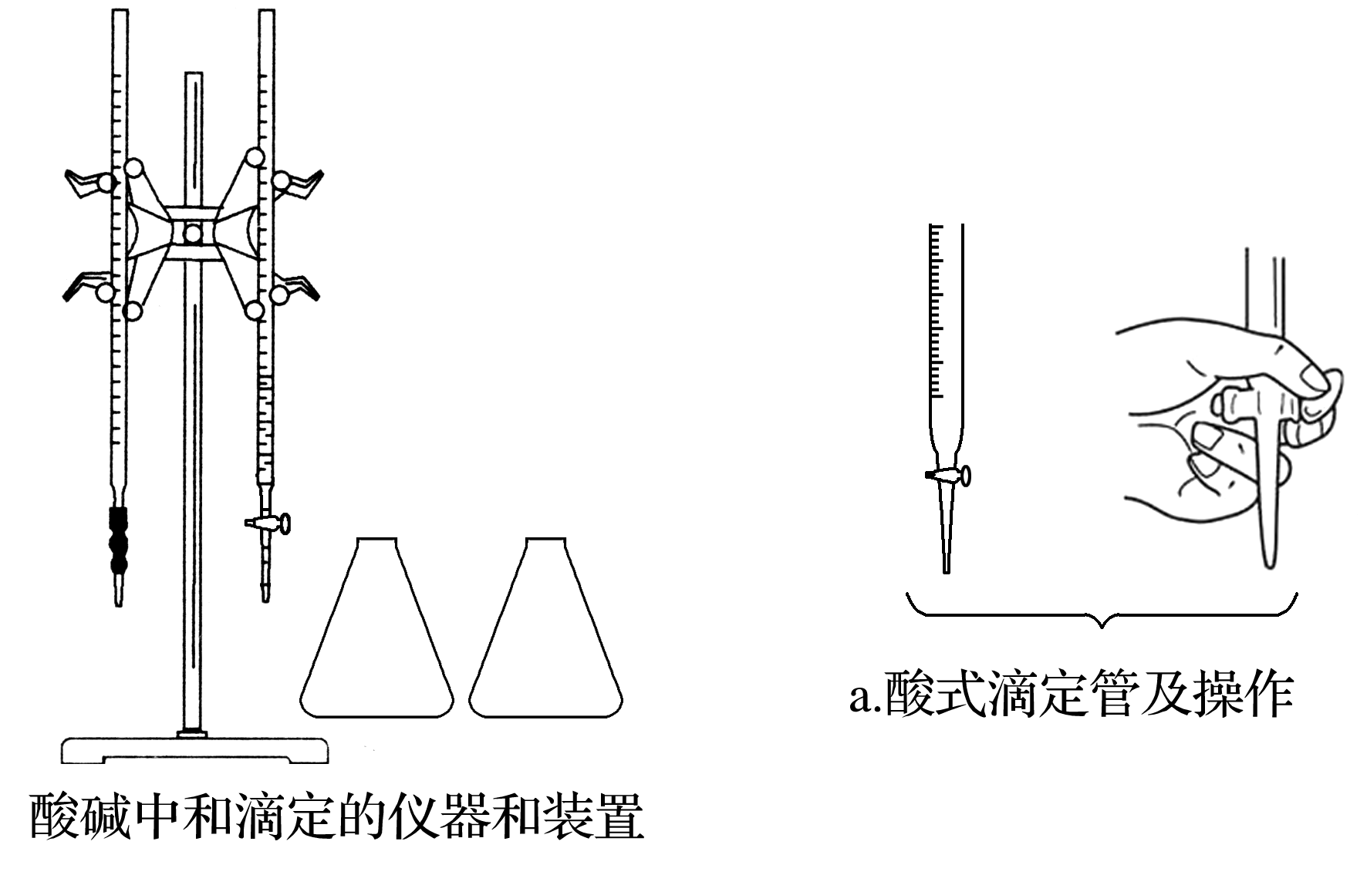
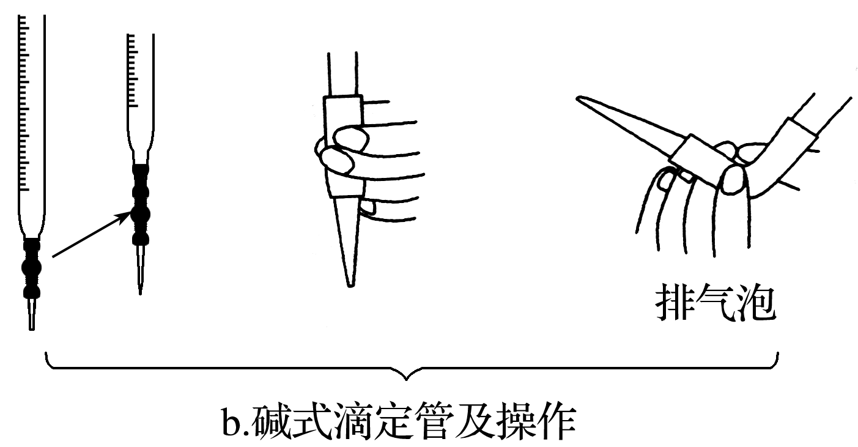
仪器及使用
酸式滴定管盛装酸性溶液和强氧化性溶液；碱式滴定管盛装碱性溶液，二者不可混用。

Slide 10
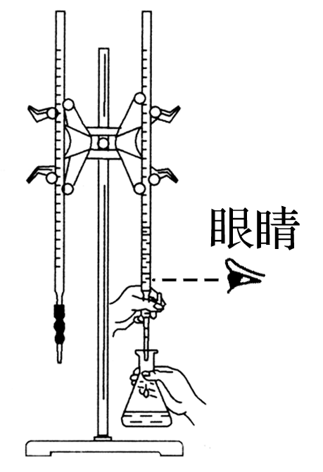
操作：左手控制活塞，右手不断揺动锥形瓶，眼睛注视锥形瓶内溶液颜色及滴定流速。
终点判断：当滴入最后一滴？？？，溶液颜色由？？？色变为？？？色，半分钟内不恢复原色。
指示剂的选择：
①待测液恰好反应完全时或标准液滴入最后一滴时稍稍过量时变色。
②强酸与强碱滴定----酚酞或甲基橙；
强酸与弱碱滴定-----甲基橙 ；
弱酸与强碱滴定-----酚酞；
高锰酸钾参与反应不需要另外添加指示剂；
碘水参与反应的滴定可用淀粉；
Fe³⁺参与反应可用硫氰化钾或硫氰化铵，SCN⁻参与反应可用Fe³⁺作指示剂；
注意沉淀滴定时，指示剂和标准液产生特征颜色物与待测液和标准液产生沉淀物的稳定性关系。

Slide 11
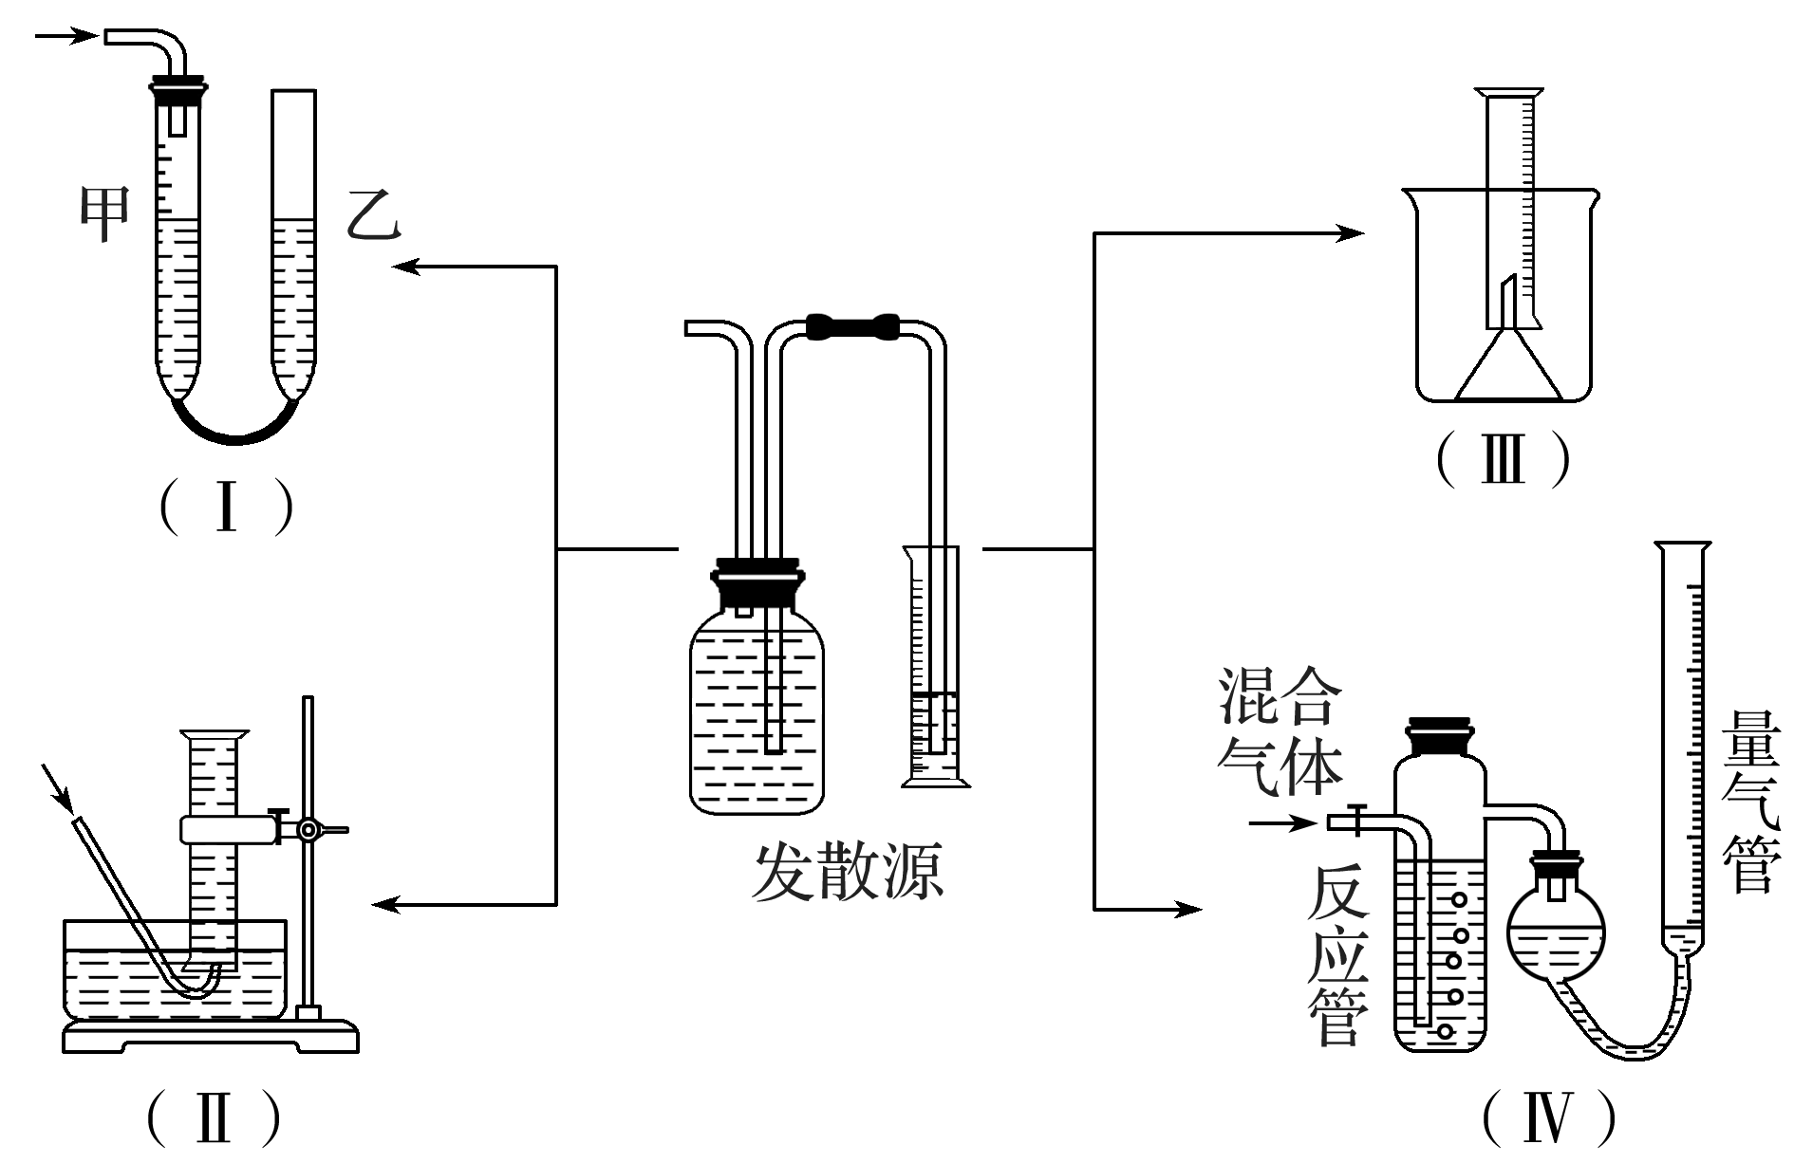
c、气体体积法
通过量气装置，测出产生气体的体积，换算成物质的量再进行相关计算。
注意：
①冷却至室温（确保所量气体温度和环境一致）
②量气装置两边液面相平（确保所测气体压强和环境一致）
③读数时视线与凹液面最低处相平。

Slide 12
解题注意事项
(1)定量测定实验中要具备的3种意识：
①要有消除干扰气体的意识：如用“惰性气体”将干扰气体排出，或用溶液吸收干扰气体等。
②要有被测量气体全部被测量的意识：如可以采用反应结束后继续向装置中通入“惰性”气体以使被测量的气体全部被吸收剂吸收的方法。
③要有“数据”的采集处理意识：实验数据的采集是化学计算的基础，一般的固体试剂称取质量，而液体试剂和气体试剂测量体积。
(2)“关系式法”在定量测定实验中的应用：
关系式法是表示两种或多种物质之间“物质的量”关系的一种简化式子。在多步反应中，它可以把始态的反应物与终态的生成物之间“物质的量”的关系表示出来，把多步计算简化成一步完成。正确提取关系式是用关系式法解题的关键。

Slide 13
(3)定量型实验的关键为数据处理和误差分析，数据的处理一般注意五个方面：
①是否符合测量仪器的精度。
②数据是否在误差允许范围内。
③数据的测试环境。
④数据的测量过程是否规范、合理。
⑤少量物质是否完全反应；过量物质对数据是否有影响。误差分析的依据为计算式，看测量对结果会产生什么影响。

Slide 14
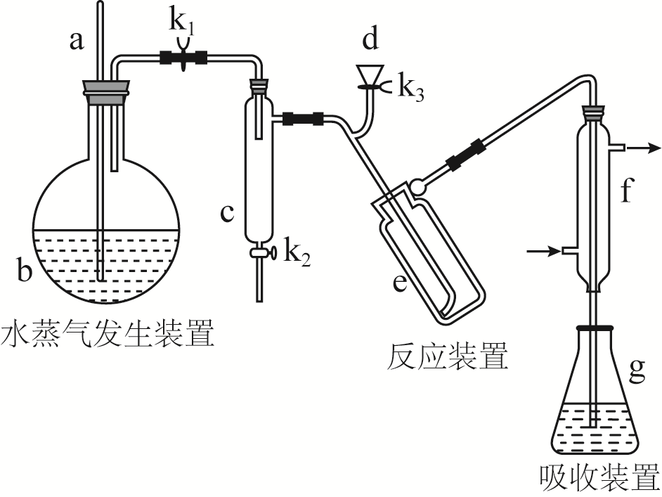
凯氏定氮法是测定蛋白质中氮含量的经典方法，其原理是用浓硫酸在催化剂存在下将样品中有机氮转化成铵盐，利用如图所示装置处理铵盐，然后通过滴定测量。
已知：NH₃+H₃BO₃=NH₃·H₃BO₃；NH₃·H₃BO₃+HCl= NH₄Cl+ H₃BO₃。
（3）清洗仪器：g中加蒸馏水，打开k₁，关闭k₂、k₃，加热b，蒸气充满管路：停止加热，关闭k₁，g中蒸馏水倒吸进入c，原因是______；打开k₂放掉水，重复操作2~3次。
定
量
分
析
型
分析建模
防止暴沸
（2）b中放入少量碎瓷片的目的是_______。f的名称是__________。
（1）a的作用是_______________。
直形冷凝管
平衡压强，避免b装置压强过大
c中温度降低，管路中形成负压

Slide 15
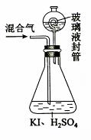
（4）仪器清洗后，g中加入硼酸（H₃BO₃）和指示剂。铵盐试样由d注入e，随后注入氢氧化钠溶液，用蒸馏水冲洗d，关闭k₃，d中保留少量水。打开 k₁，加热b，使水蒸气进入e。
①d中保留少量水的目的是______________。
②e中主要反应的离子方程式为___________，e采用中空双层玻璃瓶的作用是________。
用下图装置可以测定混合气中ClO₂ 的含量：②玻璃液封装置的作用是吸收残余的二氧化氯气体（避免碘的逸出）。
类比：类比工业提溴，热空气吹出溴单质
（5）取某甘氨酸（C₂H₅NO₂）样品m克进行测定，滴定g中吸收液时消耗浓度为c mol·L⁻¹的盐酸V mL，则样品中氮的质量分数为_________%，样品的纯度≤_______%。
....
类比：液溴的保存
液封，防止氨气逸出
NH₃+H₃BO₃=NH₃·H₃BO₃
NH₃·H₃BO₃+HCl= NH₄Cl+ H₃BO₃
n(C₂H₅NO₂)=n(N)=n(HCl)
NH₄⁺+OH⁻==NH₃+H₂O
保温，使氨气完全蒸出

Slide 16
分类突破
1.以含量测定为目的的综合实验
2.以化学式测定为目的的综合实验题

Slide 17
针对练习
一 以含量测定为目的的综合实验
(2018·济南第一中学高三月考)磷化铝(AlP)通常可作为一种广谱性熏蒸杀虫剂，吸水后会立即产生高毒的PH₃气体(熔点为－132 ℃，还原性强)。卫生安全标准规定：当粮食中磷化物(以PH₃计)的含量不超过0.05 mg·kg^{－1}时，粮食质量合格；反之，粮食质量不合格。某化学兴趣小组的同学通过下列方法对粮食中残留的磷化物含量进行了研究。
操作流程
安全吸收装置→PH₃的产生与吸收→转移KMnO₄吸收溶液→亚硫酸钠标准溶液滴定。

Slide 18
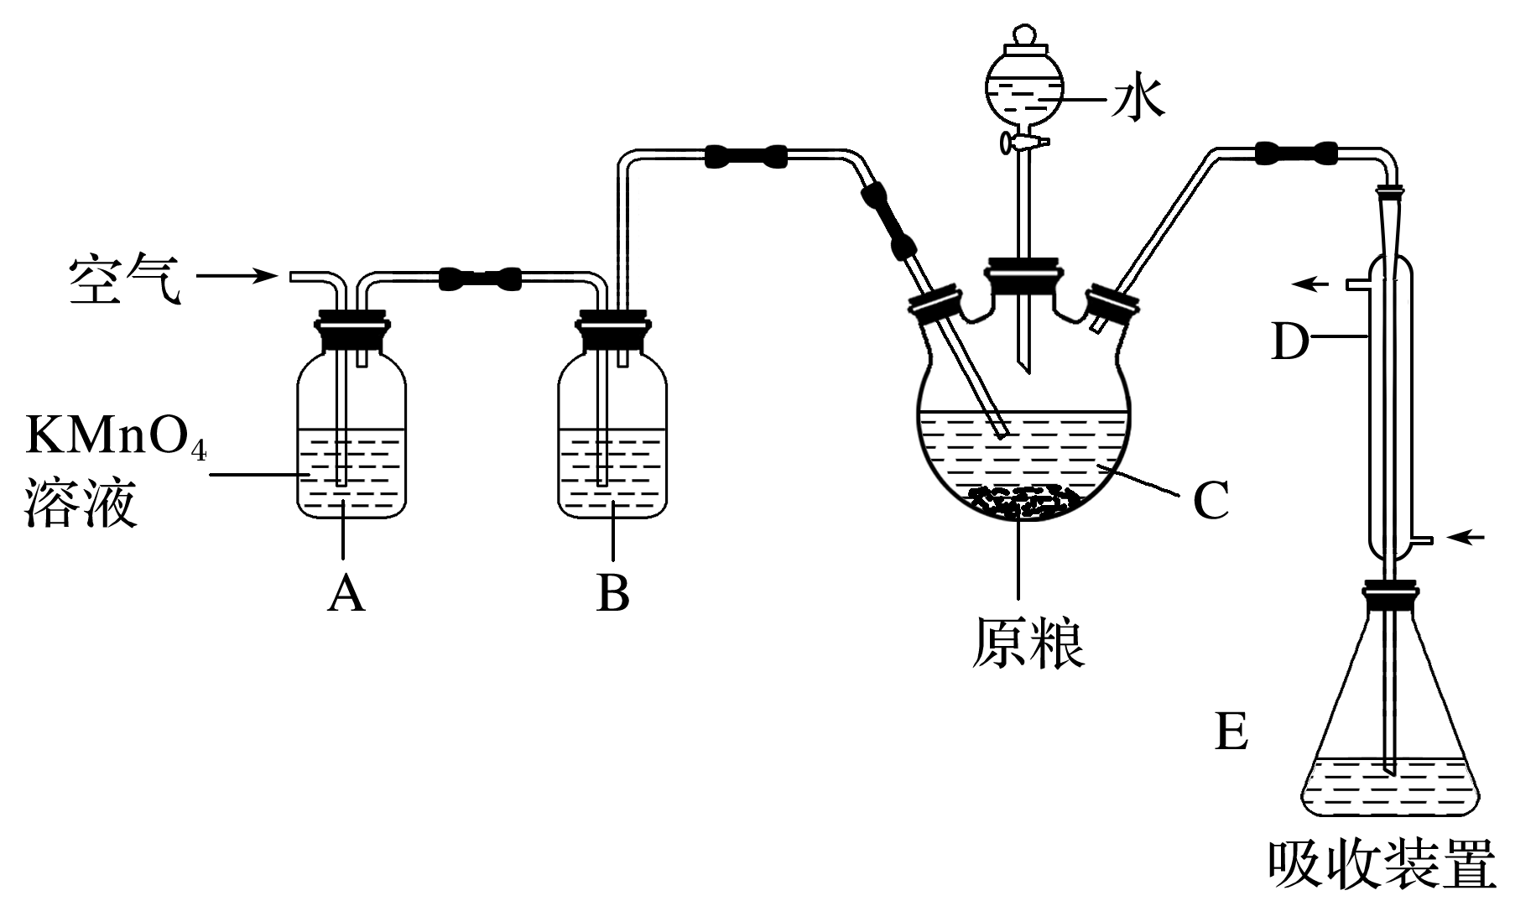
实验装置
已知C中盛有100 g原粮，E中盛有20.00 mL 1.13×10^{－3} mol·L^{－1} KMnO₄溶液(H₂SO₄酸化)。请回答下列问题：
直形冷凝管(或冷凝管)
(1)仪器D的名称是______________________。
解析 仪器D为冷凝管，起冷凝回流的作用。

Slide 19
(2)B中盛有焦性没食子酸的碱性溶液，其作用是吸收空气中的O₂，防止氧化装置C中生成的PH₃，则A中盛装KMnO₄溶液的作用是__________________________________
_________。
除去空气中的还原性气体，避免影响
实验结果
解析 依据装置中的试剂选择分析判断，高锰酸钾溶液是强氧化剂可以吸收空气中的还原性气体；焦性没食子酸先和碱反应，再和氧气反应可以吸收氧气；若不吸收氧气，PH₃会在氧气中被氧化。

Slide 20
(3)已知 被还原为Mn^{2＋}，若0.1 mol PH₃恰好被0.16 mol KMnO₄吸收，则PH₃被氧化的产物是_______________，写出E中发生反应的离子方程式：______________
__________________________________。
H₃PO₄(或磷酸)
＋24H＋===5H₃PO₄＋8Mn^{2＋}＋12H₂O

Slide 21
(4)收集E中吸收液，加水稀释至250 mL，取25.00 mL于锥形瓶中，用5.0×10^{－4} mol·L^{－1}
的Na₂SO₃标准溶液滴定剩余的KMnO₄溶液：
序号 | 1 | 2 | 3
三次实验消耗V_{标}/mL | 11.02 | 11.30 | 10.98
①滴定达到终点的现象是___________________________________________________
___________________________。
当滴入最后一滴Na₂SO₃时，锥形瓶中溶液颜色由紫色恰好
变为无色，且半分钟内不恢复

Slide 22
解析 依据滴定反应：2KMnO₄＋5Na₂SO₃＋3H₂SO₄===2MnSO₄＋K₂SO₄＋5Na₂SO₄＋3H₂O，本实验中无需选择指示剂，锥形瓶中溶液颜色由紫色恰好变为无色，且半分钟内不再恢复，表示达到了滴定终点。

Slide 23
②数据处理：消耗Na₂SO₃标准溶液______ mL；则该原粮中磷化物(以PH₃计)的含量为_______________ mg·kg^{－1}。
11.00
0.13(或0.127 5)

Slide 25
③若C中反应完全后，忘记通入空气即进行(4)中的滴定操作，则消耗Na₂SO₃标准溶液的体积______(填“偏大”“偏小”或“不变”)。
偏大
解析 准确测定PH₃的含量，需要用高锰酸钾溶液全部吸收，避免产生较大误差，通入空气的作用是保证PH₃全部被吸收，若C中反应完全后，忘记通入空气即进行(4)中的滴定操作，则剩余的高锰酸钾偏多，滴定消耗Na₂SO₃标准溶液的体积偏大。

Slide 26
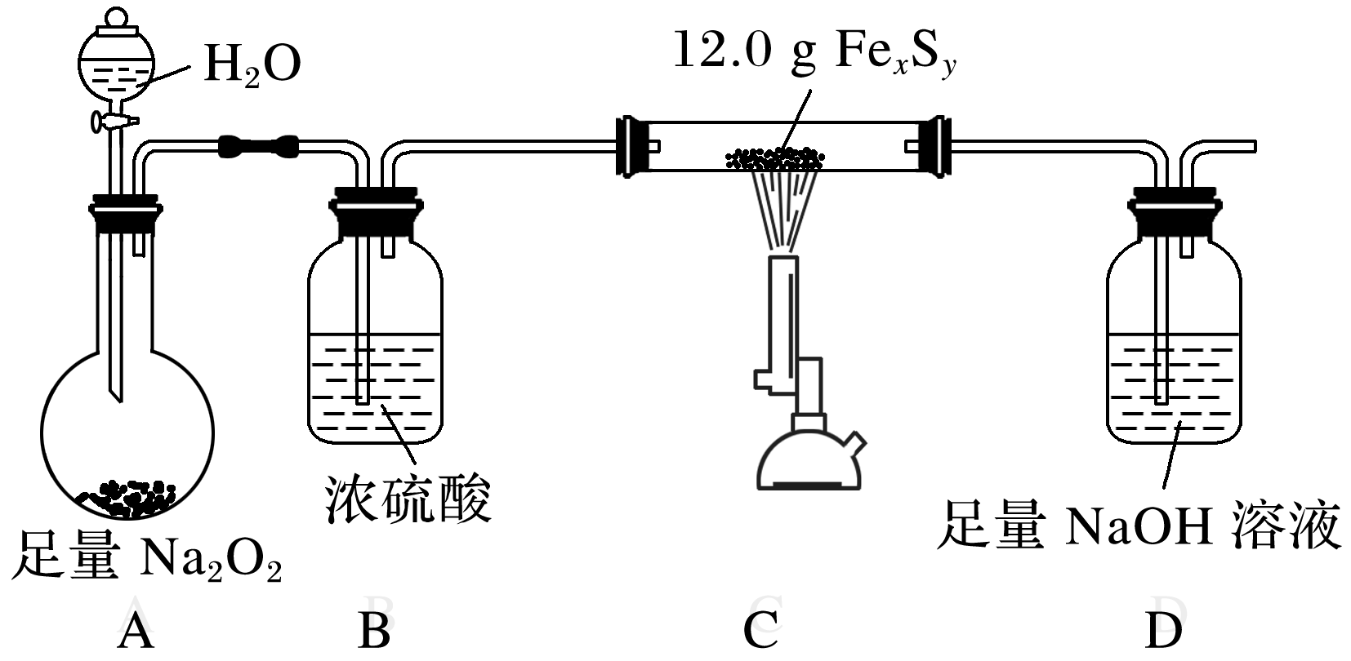
二 以化学式测定为目的的综合实验题
(2018·广东韶关二模)某学习小组在实验室中利用下图装置(夹持装置略去)测定某铁硫化物(Fe_{x}S_{y})的组成，并探究反应后D装置所得溶液中含硫化合物的组成。
(一)硫化物(Fe_{x}S_{y})的组成
实验步骤：
步骤Ⅰ 按图连接装置，检查装置气密性，装入药品；
步骤Ⅱ 打开分液漏斗旋塞，缓缓滴入水，并点燃酒精喷灯；
步骤Ⅲ 当硬质玻璃管中固体质量不再改变时，停止加热，继续通入一段时间的O₂；
步骤Ⅳ 实验结束后，将D中所得溶液加水配制成250 mL溶液；
……

Slide 27
请回答：
(1)步骤Ⅲ中，停止加热后还需继续向烧瓶中滴水一段时间，其目的为_____________
______________________________________________________。
(2)在C、D装置之间不需要防倒吸装置的理由是_____________________________。
(3)步骤Ⅳ中配制溶液时所需的玻璃仪器除玻璃棒和烧杯外，还有_________________
___________。
继续生成O₂，
驱赶装置内残留的SO₂，使生成的气体全部被NaOH溶液吸收
SO₂中含不溶于NaOH溶液的O₂
250 mL容量瓶、
胶头滴管
解析 A装置中产生足量的氧气经干燥后，进入C装置与Fe_{x}S_{y}在加热条件下反应，生成硫的氧化物，进入D装置被氢氧化钠吸收。

Slide 28
(4)取25.00 mL步骤Ⅳ中所配溶液，加入足量的双氧水，再加入足量盐酸酸化的BaCl₂溶液，将所得沉淀过滤、洗涤、干燥，称其质量为4.66 g。则Fe_{x}S_{y}的化学式为______。
FeS₂

Slide 29
(5)有同学认为可将装置D改为装有足量碱石灰的干燥管，通过测定反应前后干燥管的增重来计算硫元素的含量。你认为此方案是否合理？_____(填“是”或“否”)，原因为__________________________________________________________。
否
部分SO₂被氧化；空气中的CO₂和水蒸气可能使干燥管增重偏大

Slide 30
(二)探究反应后D装置所得溶液中含硫化合物的组成
(6)反应后D装置所得溶液中除含有Na₂SO₄外，还可能含有Na₂SO₃。现用滴定法测定溶液中Na₂SO₃的含量。可供选择的试剂：①0.100 0 mol·L^{－1} KMnO₄酸性溶液；
②0.100 0 mol·L^{－1} H₂O₂溶液；③0.100 0 mol·L^{－1} KI-淀粉溶液；④0.100 0 mol·L^{－1} BaCl₂溶液；⑤0.100 0 mol·L^{－1} HCl溶液。
①所选试剂应装在______(填“酸式”或“碱式”)滴定管中。
②所利用的反应原理为_____________________________________________(用离子方程式表示)。
酸式

Slide 31
解析 要用滴定法测定溶液中Na₂SO₃的含量，即利用Na₂SO₃的还原性，故选一个氧化剂，还要有颜色的变化来判断反应的终点，所以只能选择0.100 0 mol·L^{－1} KMnO₄酸性溶液。

